Slide 1

面向三维重建的图像标注工具开发
交互式2D到3D视频转换系统及其模块实现
答辩人：周辰
指导老师：王亦洲
数字媒体研究所

Slide 2
报告摘要
项目应用背景
立体视频基本原理
系统流程
单帧转换模块的实现
背景标注
前景标注
自动深度估计模块的集成
屏幕位置标注
生成结果
部分结果展示

Slide 3
项目应用背景
3D电影/3DTV产业快速发展
节目源缺乏
2D->3D转换
自动转换：目前适用范围有限
交互式2D到3D转换系统
系统目标：在保证效果前提下，实现尽量高效的交互式2D->3D转换

Slide 4
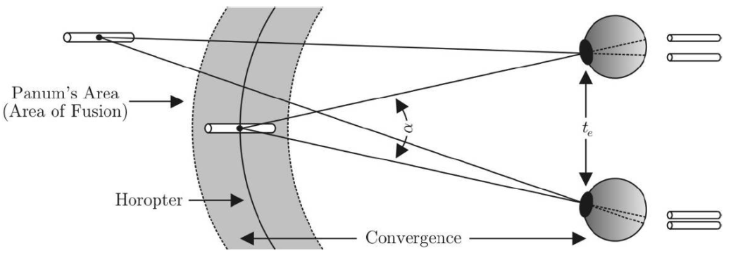
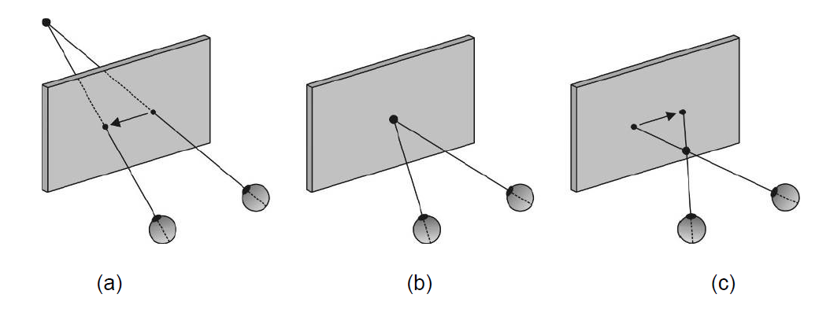
3D视频基本原理
人眼立体视觉的形成
立体显示的实现

Slide 5
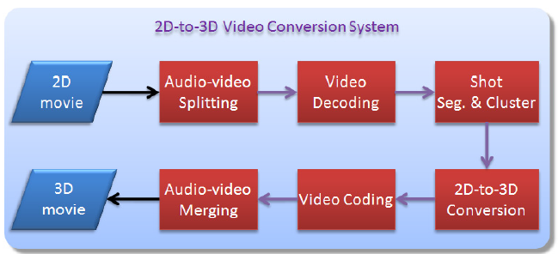
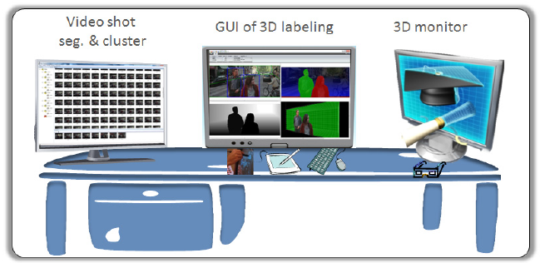
系统整体流程
音视频分离与解码
镜头分割及聚类
关键帧的交互式标注及转换
关键帧信息在同镜头聚类内传递
立体视频输出

Slide 6
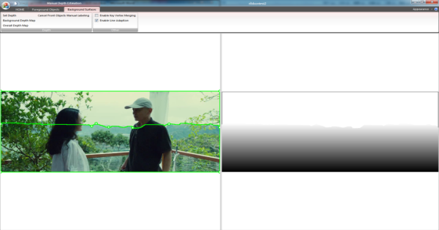
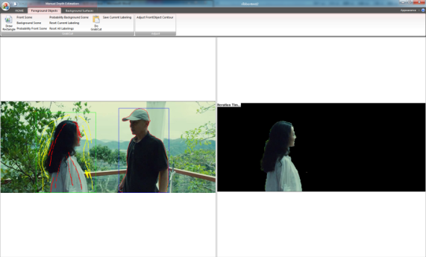
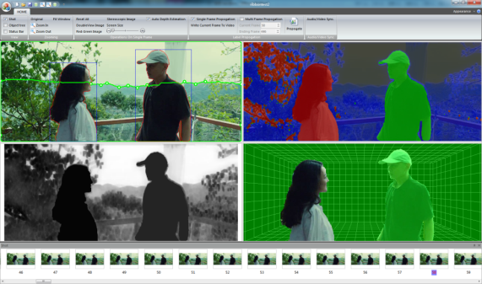
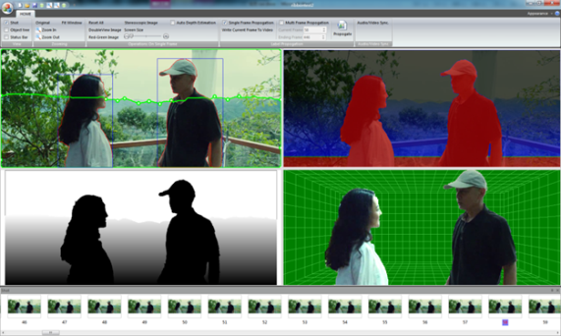
单帧转换模块的设计与实现
负责用户选取关键帧，进行标注并完成转换的过程
背景标注
前景标注
自动深度估计模块的集成
屏幕位置标注
生成结果

Slide 7
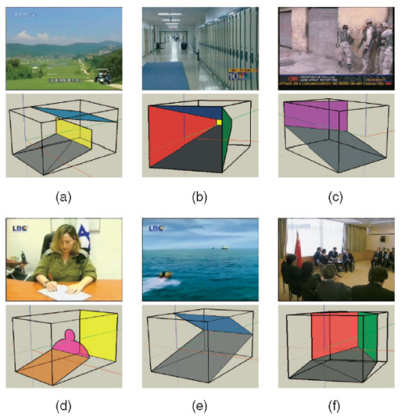
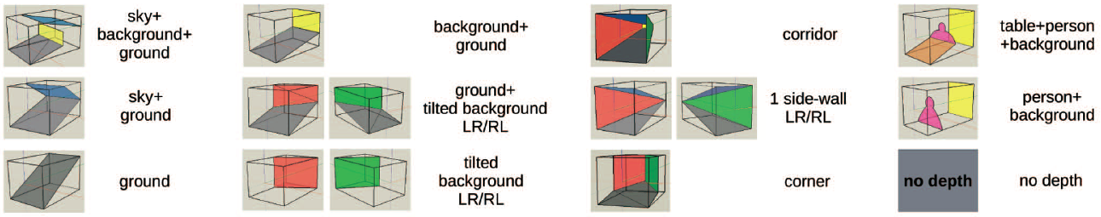
单帧转换模块：背景标注-原理或技术
用”Stage Model”对场景背景建模
Stage Model
将背景视作面片的组合
可划分为有限的几类
在图像上标注stages，获得场景结构信息
以便估计背景深度
[Nedovic. et al， PAMI2010]

Slide 8
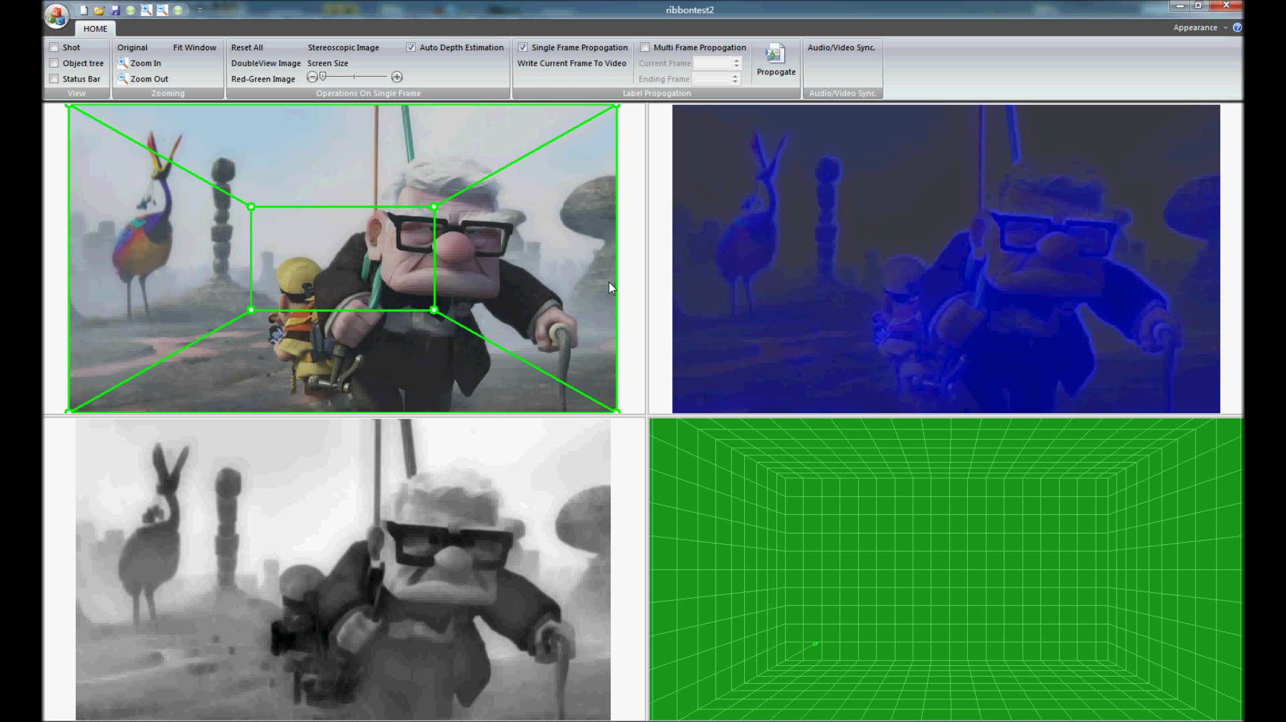
单帧转换模块：背景标注-程序演示

Slide 9
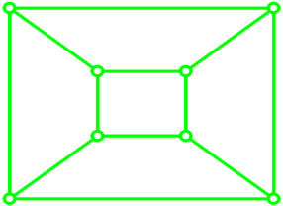
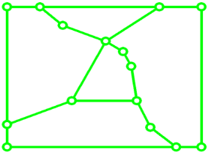
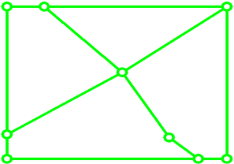
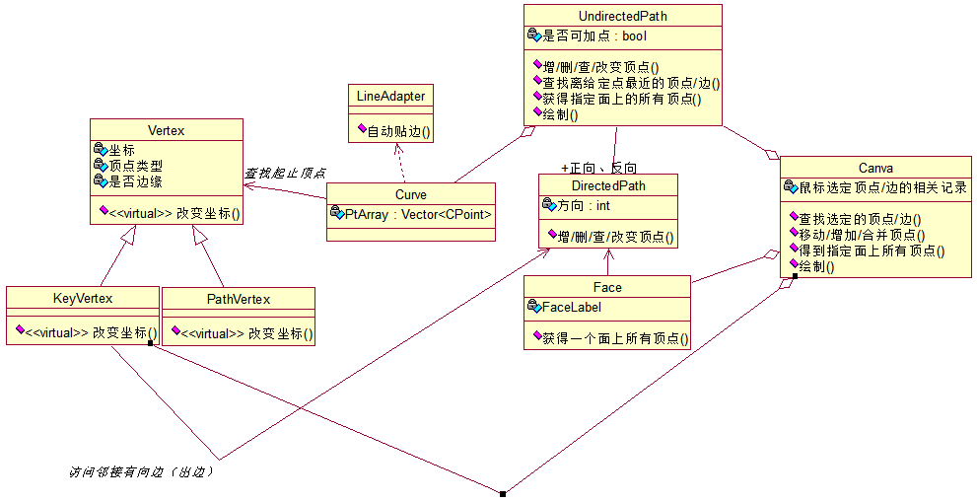
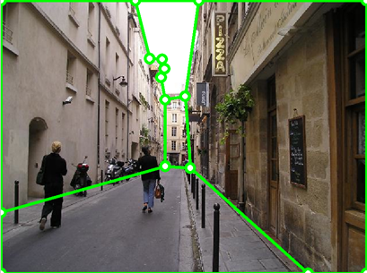

单帧转换模块：背景标注-设计实现
Stage model标注
的设计
背景深度估计

Slide 10
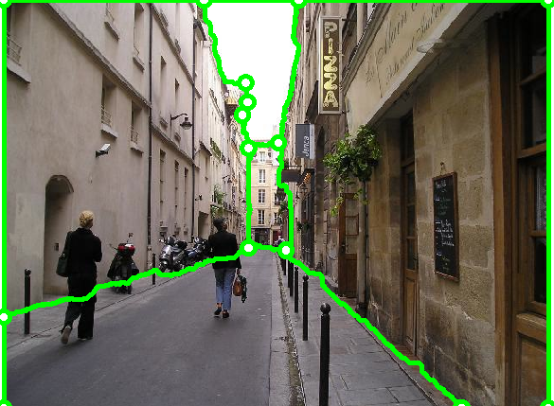
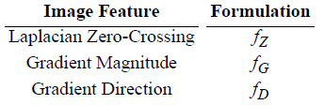
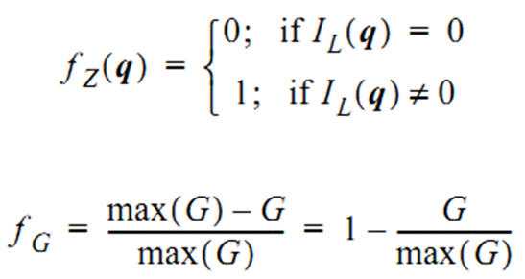
单帧转换模块：背景标注-设计实现
自动化程度的提高：Intelligent Scissors自动贴边

Slide 11
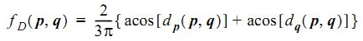
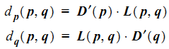
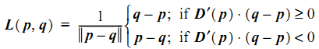
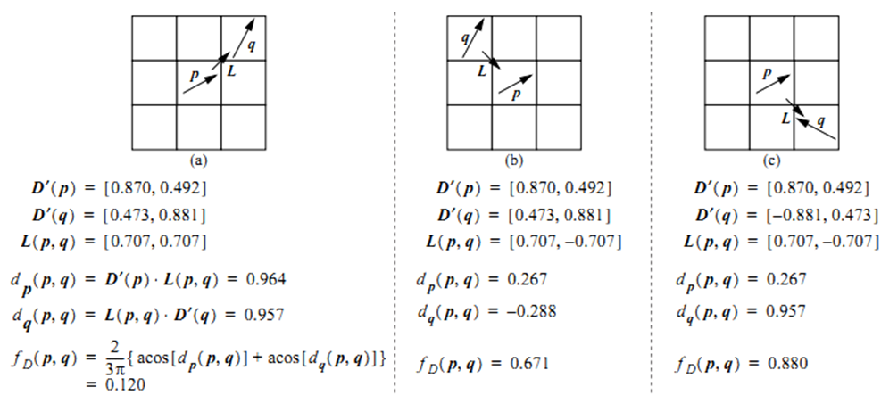
单帧转换模块：背景标注-设计实现
令 为表示p点梯度方向的单位向量， 表示顺时针旋转90度后的向量

Slide 12
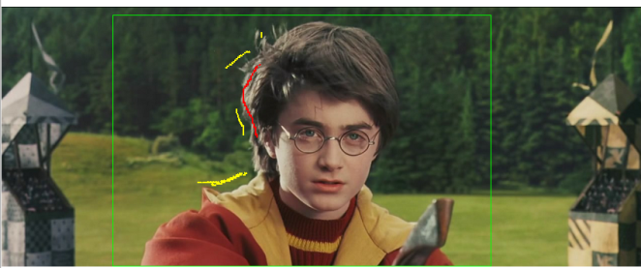
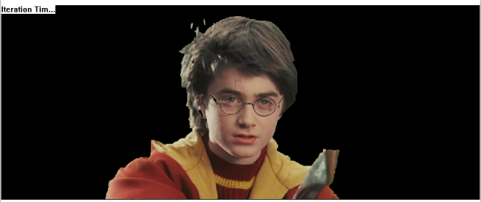
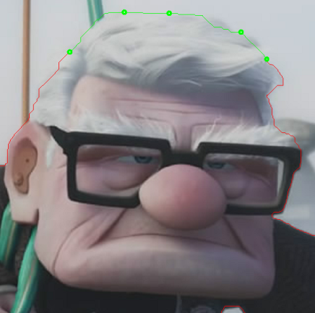
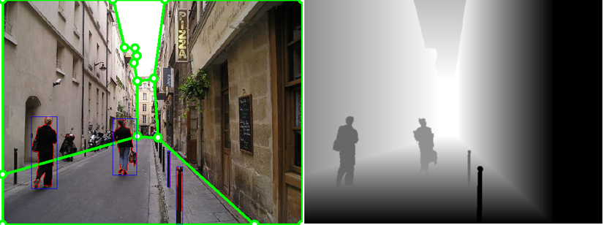
单帧转换模块：前景标注-原理或技术
前景分割
GrabCut，OpenCV实现
细节的微调
Intelligent scissors
前景深度估计

Slide 13
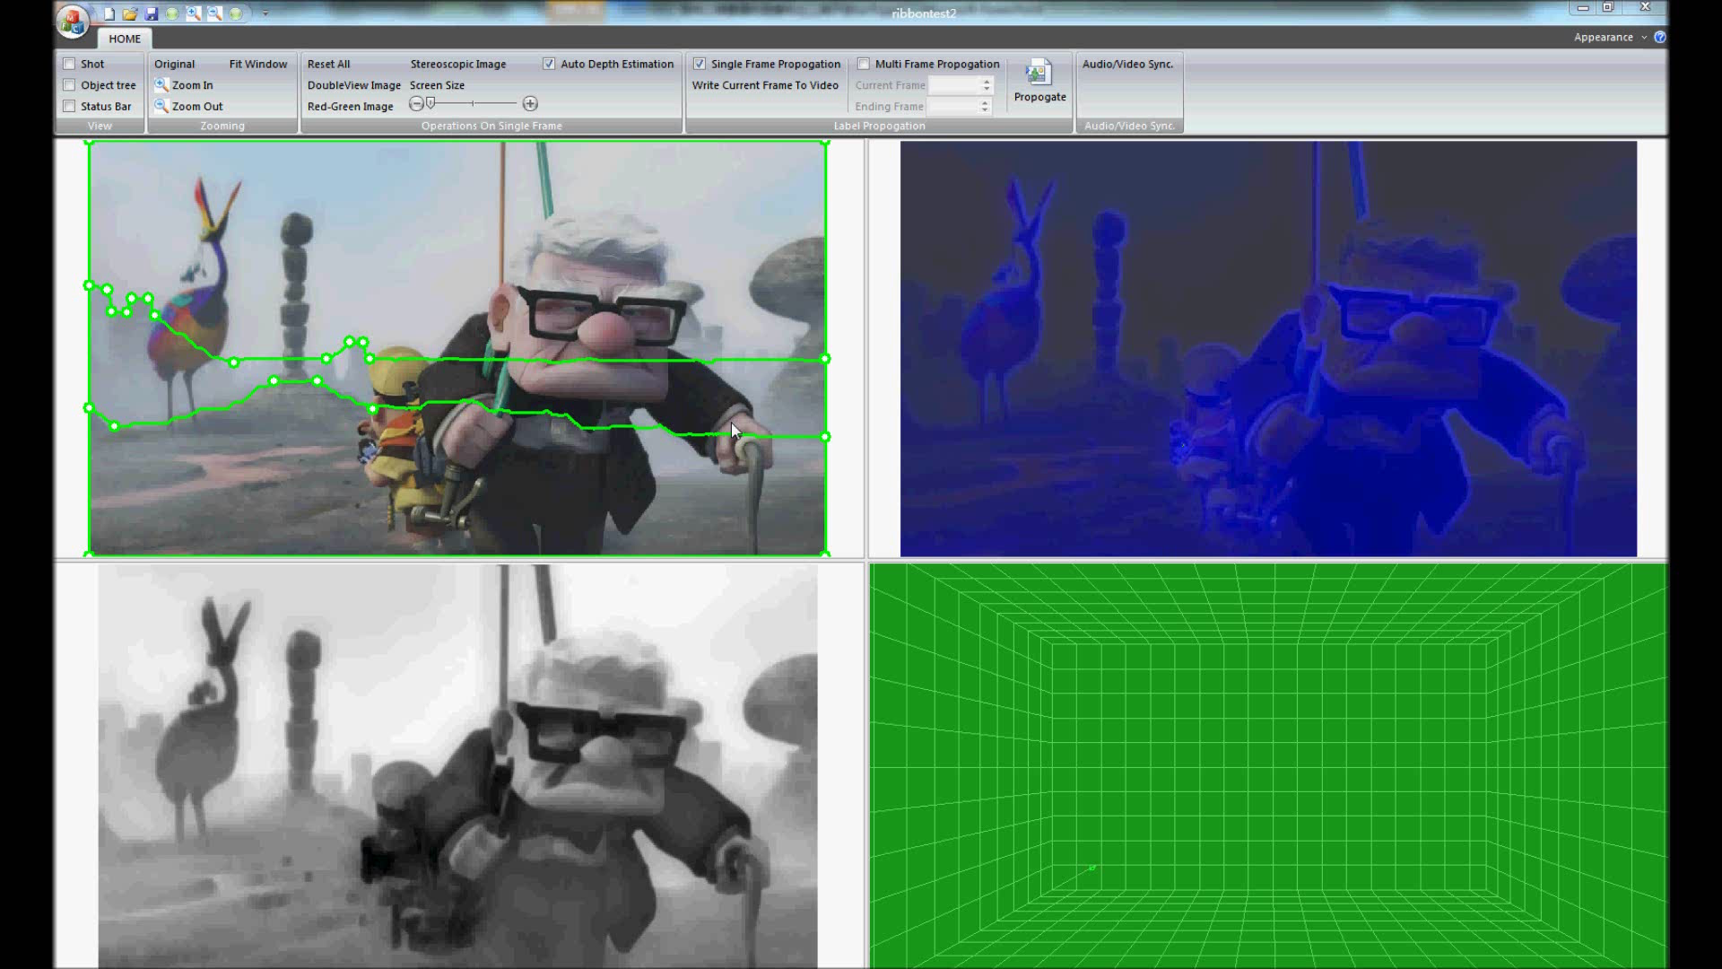
单帧转换模块：前景标注-程序演示

Slide 14
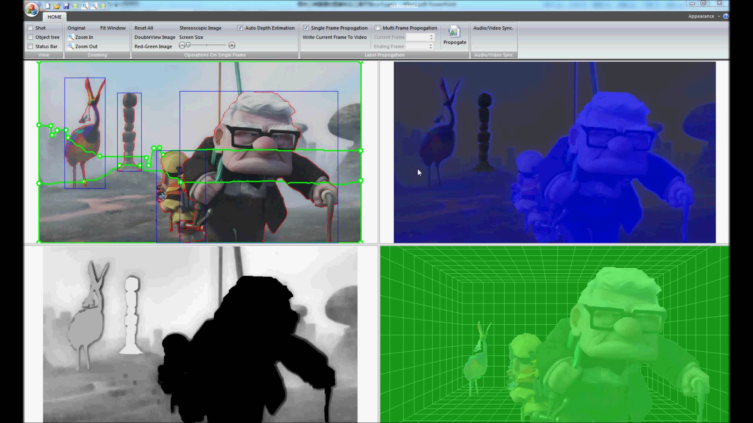
单帧转换模块：前景标注-程序演示

Slide 15
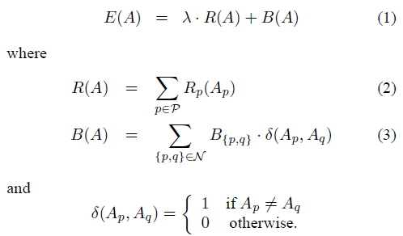
单帧转换模块：前景标注-设计实现
GrabCut
Graph cuts的改进版本
GraphCuts

Slide 16
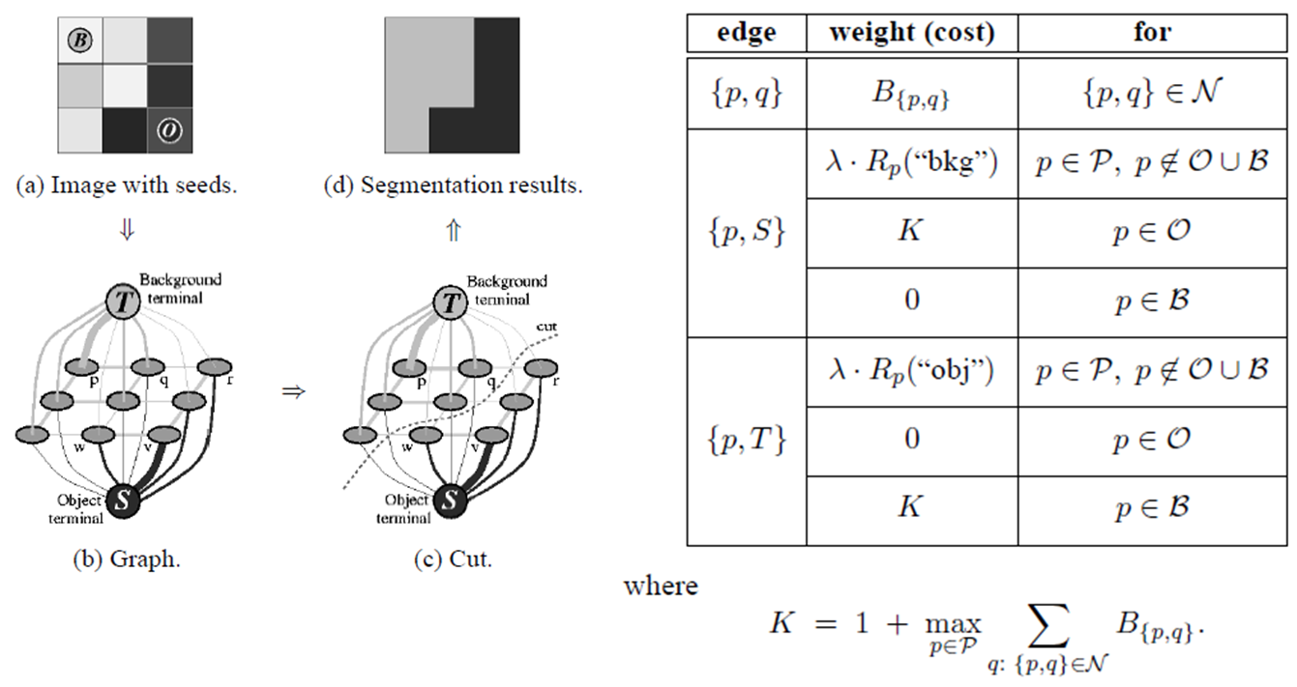
单帧转换模块：前景标注-设计实现-Graph Cuts
将能量函数的最小化转化为最小割问题

Slide 17
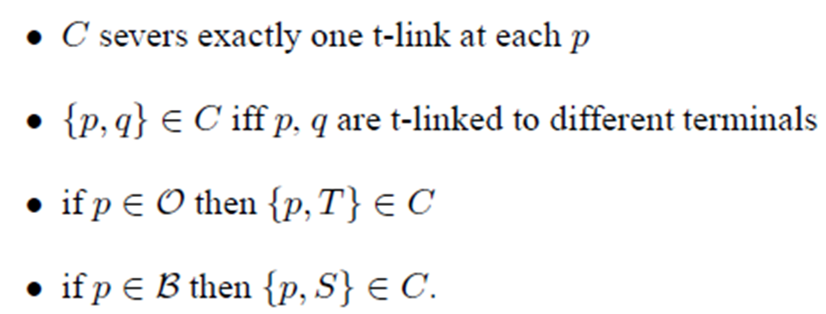
单帧转换模块：前景标注-设计实现-Graph Cuts
将能量函数的最小化转化为最小割问题
Feasible cut

Slide 18
单帧转换模块：前景标注-设计实现-GrabCut
对Graph Cuts进行改进
Region term换成了GMM
描述彩色图像像素的颜色分布
迭代使用统计出的颜色分布信息做Graph Cuts，又用Graph Cuts结果修正颜色分布
允许不完整标注，效果更好

Slide 19
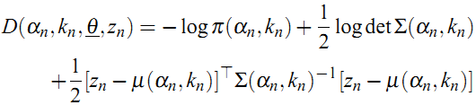
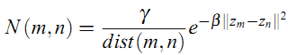
单帧转换模块：前景标注-设计实现-Grab Cut
能量函数：
初始化：
用户初始化一个Trimap。（标出T_{B}）
初始化GrabCut分割结果 。像素n∈T_{B}都标为 =0（背景），n∈T_{U}标为 =1（前景）
利用初始化的分割结果 训练前、背景GMM。

Slide 20
单帧转换模块：前景标注-设计实现-Grab Cut
迭代
每个像素（前景或背景）被分配给相应GMM后验概率最大的分量。
前/背景GMM的每个分量利用分配给它的样本更新其参数。
均值和方差被简单估计为样本均值和方差，权重估计为分量样本数/GMM样本总数。
做Graph Cuts。
迭代上述3步至收敛

Slide 21
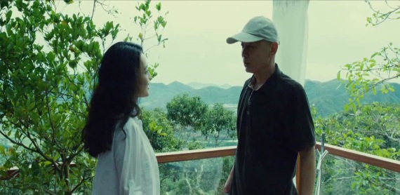
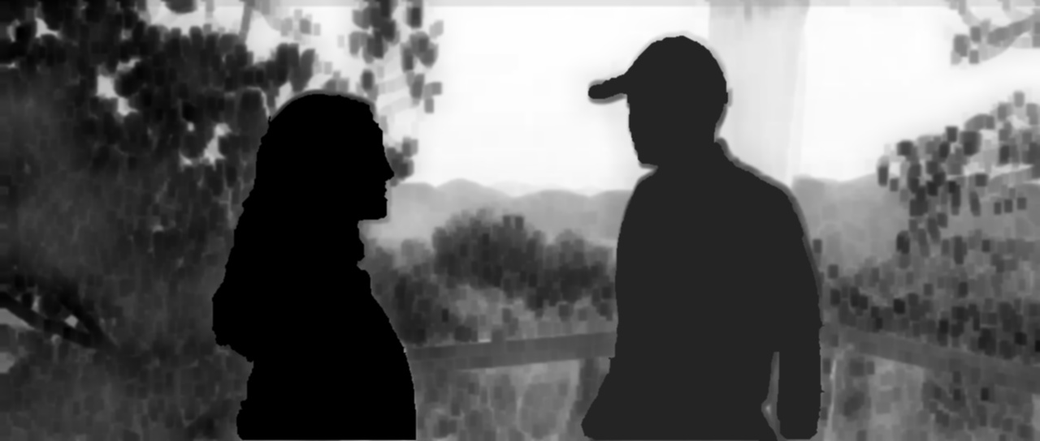

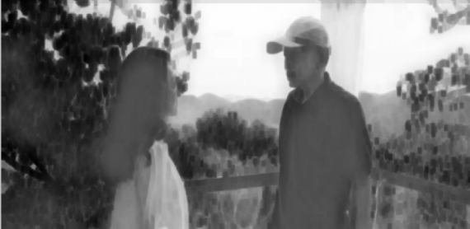
单帧转换模块：自动深度估计模块的集成
图 3.3‑1 自动/手动深度估计对比
左上：原图像 右上：自动估计深度与手工前景标注的深度图
左下：手动前背景标注的深度图 右下：纯自动估计的深度图

Slide 22
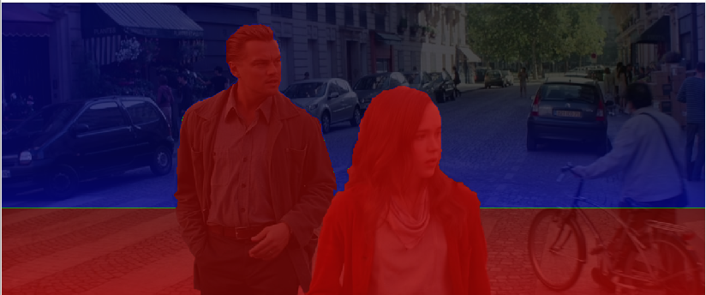
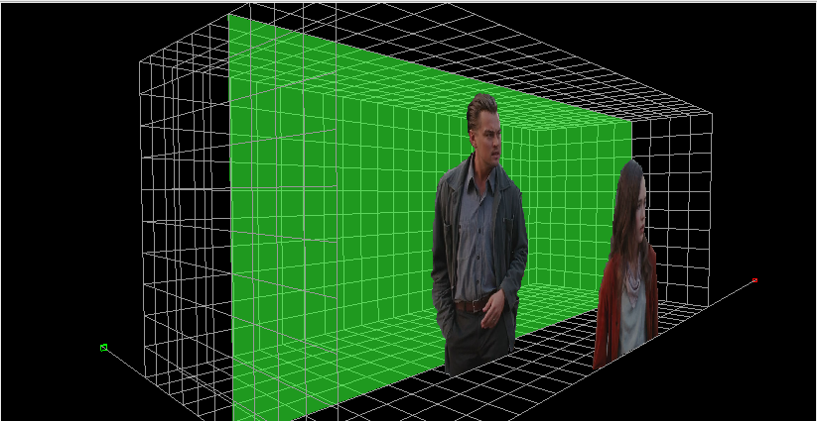
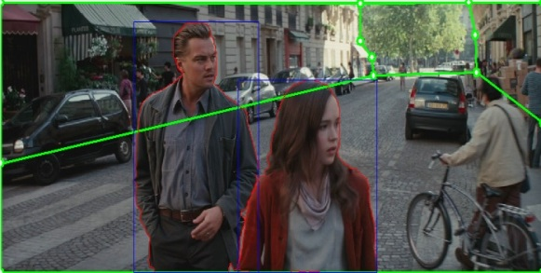
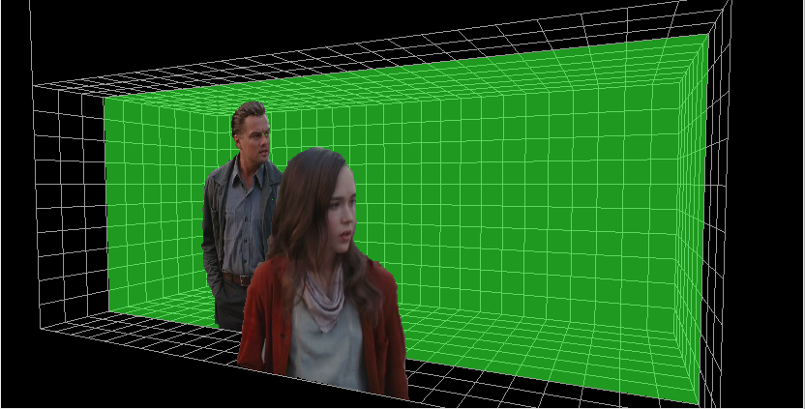
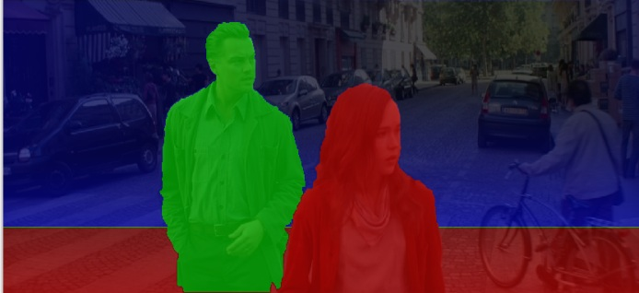
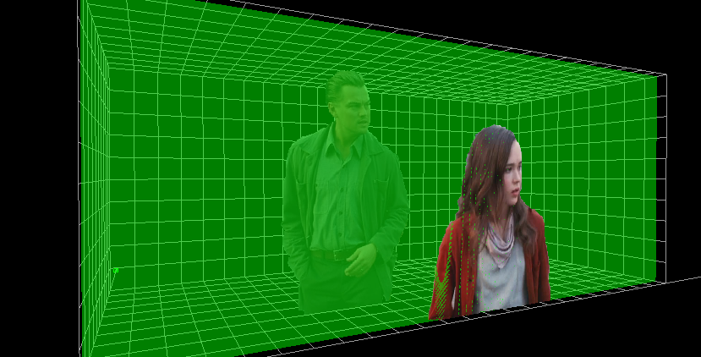
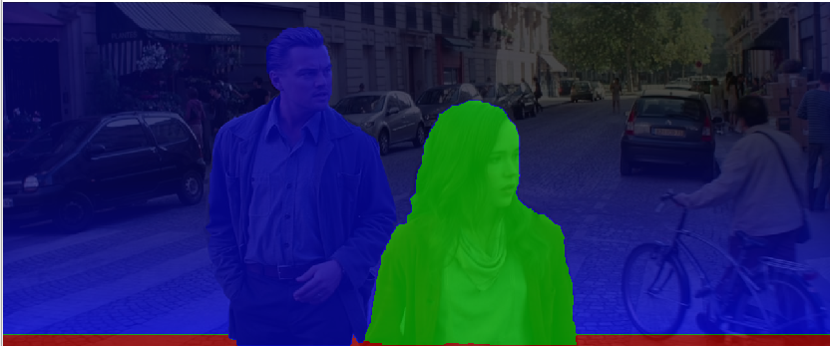
单帧转换模块：屏幕位置标注-原理或技术
OpenGL 窗口
出/入屏示意

Slide 23
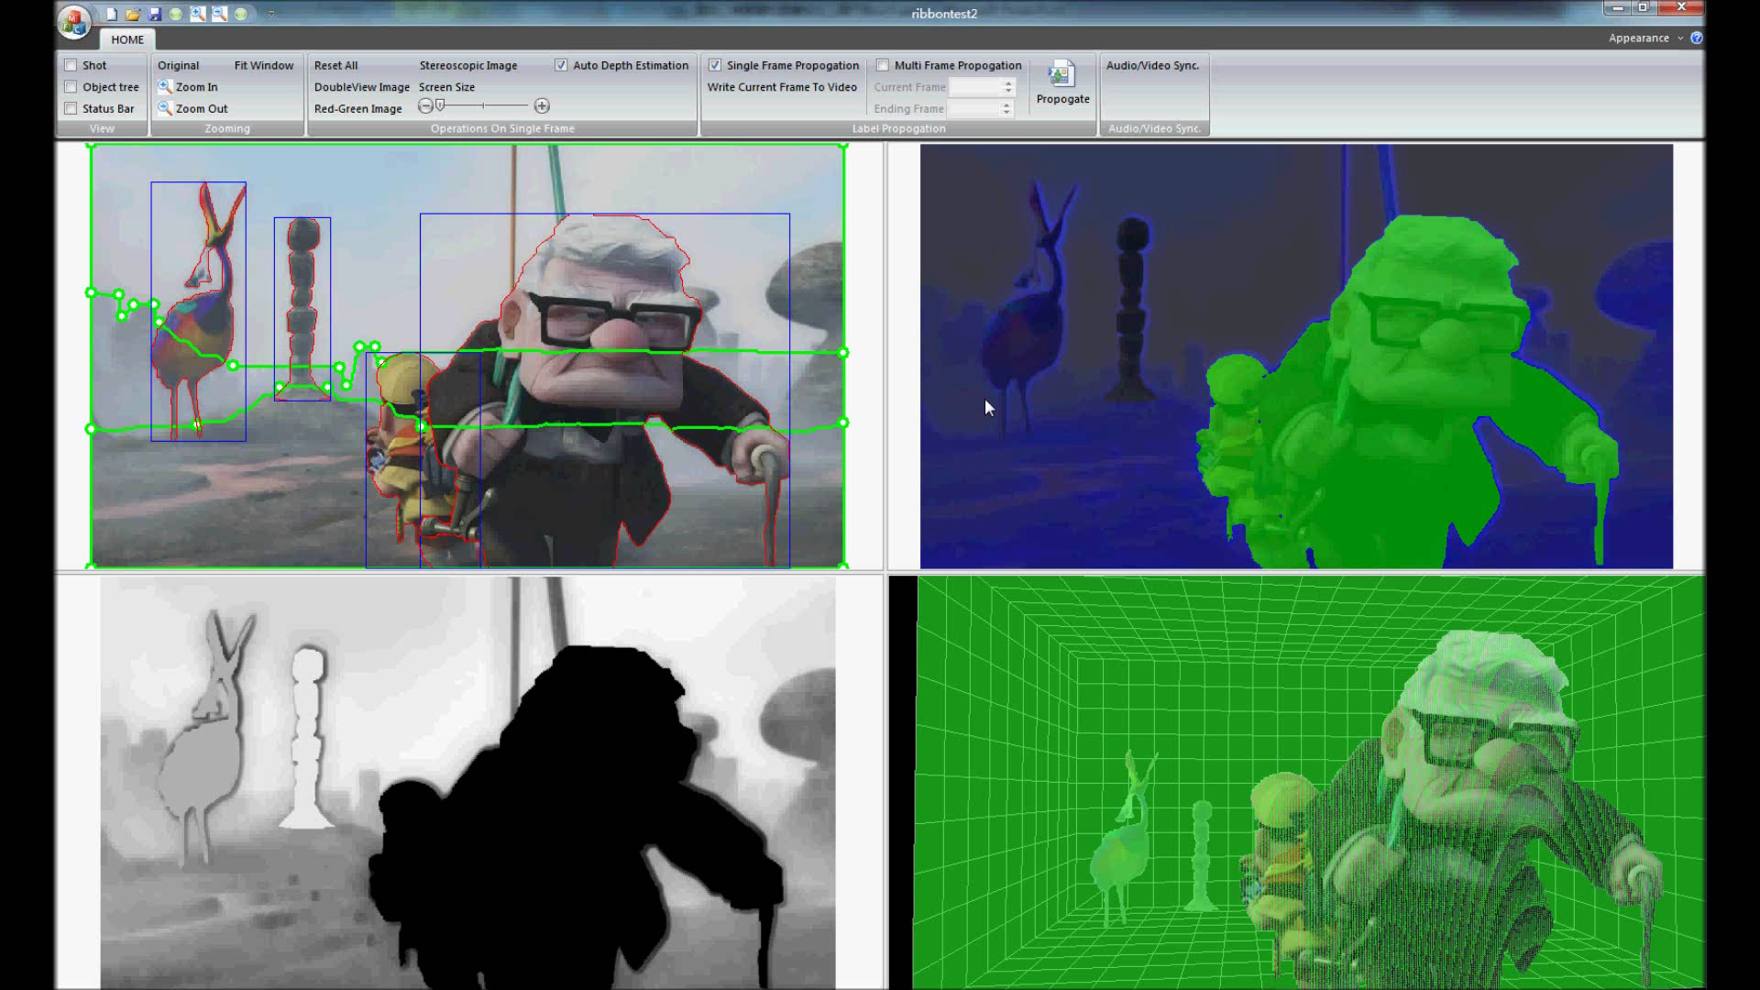
单帧转换模块：屏幕位置标注（及前景微调）
决定出屏/入屏状况，调整前景深度。包含OpenGL窗口及出/入屏示意图。

Slide 24
单帧转换模块：转换结果生成
视差图生成
dp(I)：深度图，dp(x)：x点深度
f: 屏幕深度(0<f<1)
w:画面宽度，s：常数，控制最大视差大小
立体图像输出：红青/双路

Slide 25
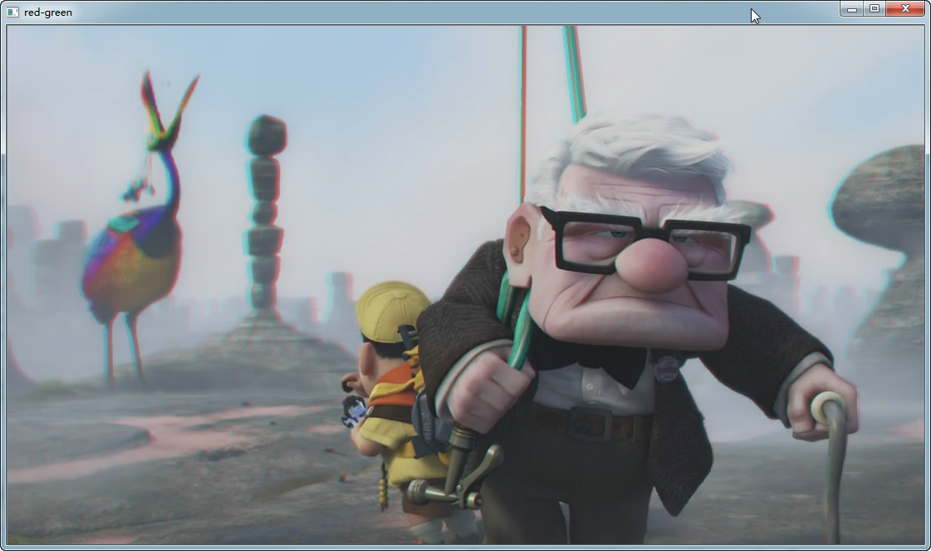
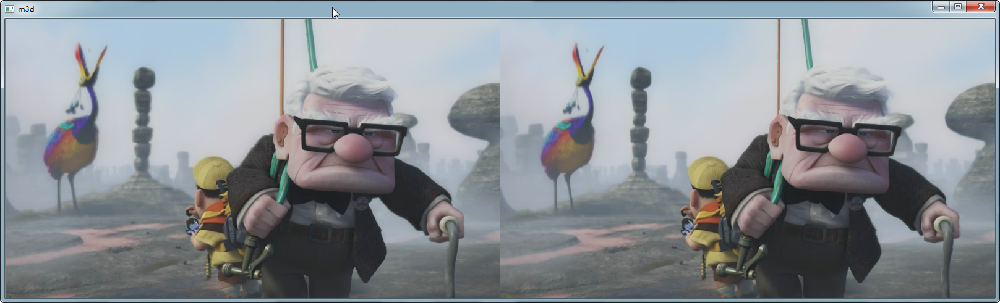
单帧转换模块：转换结果生成
红青：
双目：

Slide 26
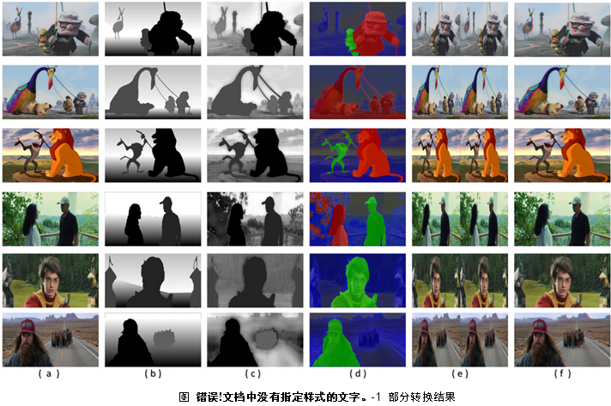
部分转换结果

Slide 27
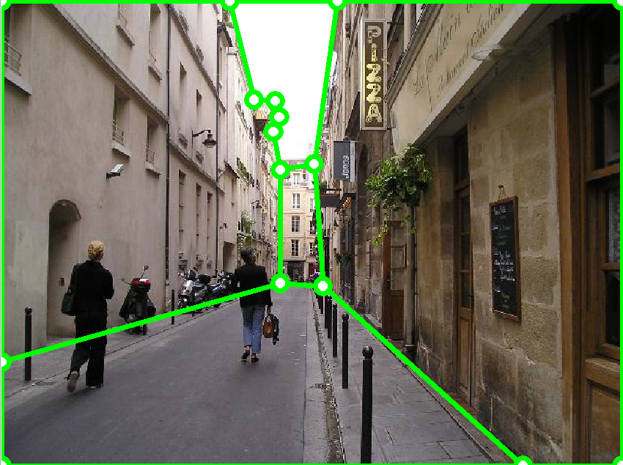

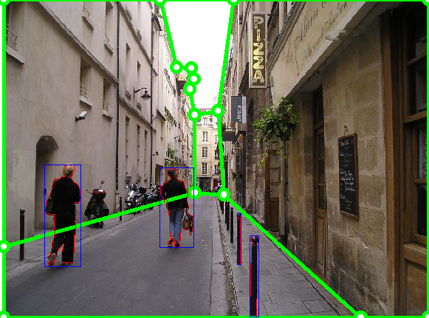

单帧转换模块：深度图生成
背景深度估计
前景深度估计

Slide 28




转换过程中的用户界面
背景标注
前/背景手工标注
前景标注
自动估计背景+手动标注前景

Slide 29
模块中应用的算法总结
GrabCut-前景分割
Graph cuts
GrabCut
Intelligent scissors-背景标注的自动贴边

Slide 30


Graph Cuts

Slide 31


Intelligent Scissors
将“自动贴边”问题转化为图的最小路径问题
边的权值定义：

Slide 32
Intelligent Scissors
得到权值后找最优路径：Dijkstra等

